Slide 1

FÍSICA I
Leyes de Newton

Slide 2
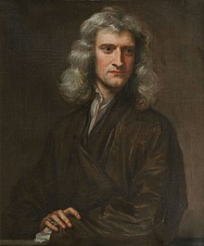
¿Qué es la Dinámica?
«Es una rama de la física que estudia el movimiento de los cuerpos y las causas que lo producen.».
Año 1687
Leyes de NEWTON
Isaac Newton

Slide 3
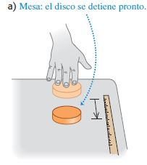
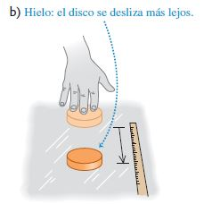
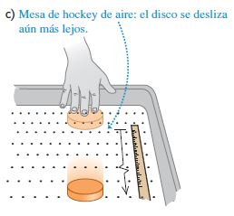
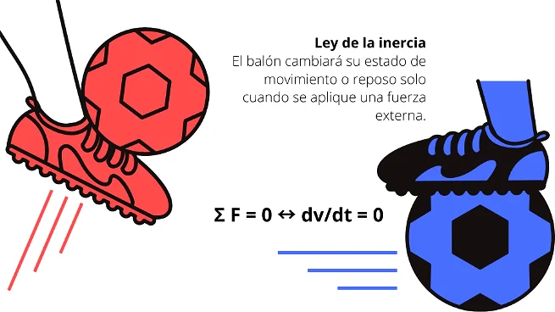

1ª LEY DE NEWTON o PRINCIPIO DE INERCIA
«Todo objeto continúa en estado de reposo o de MRU a menos que sobre el actúe una fuerza».
Si $\sum{\text{F}}$ = 0 → a = 0 ( v = cte )

Slide 4
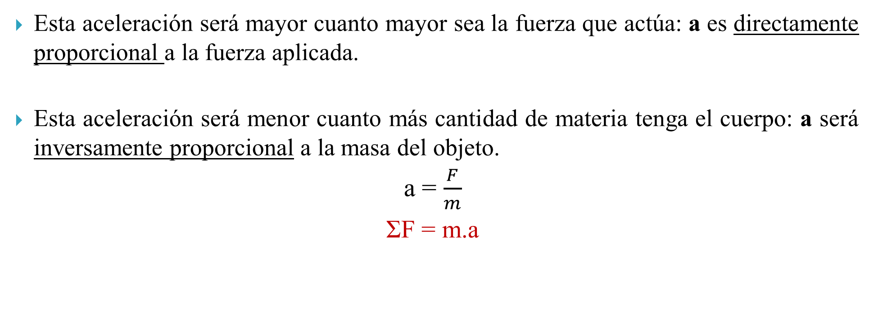
2ª LEY DE NEWTON o PRINCIPIO DE MASA
«Cuando existe una fuerza neta que actúa sobre un cuerpo, este experimenta una aceleración en la misma dirección de la fuerza.»
Esta aceleración será mayor cuanto mayor sea la fuerza que actúa: a es directamente proporcional a la fuerza aplicada.
Esta aceleración será menor cuanto más cantidad de materia tenga el cuerpo: a será inversamente proporcional a la masa del objeto.
a = $\frac{F}{m}$
ΣF = m.a

Slide 5
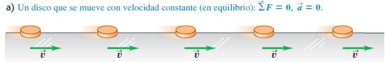
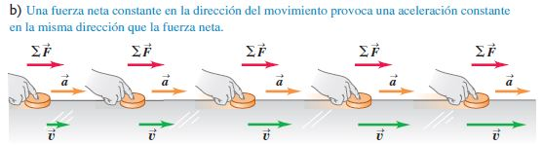
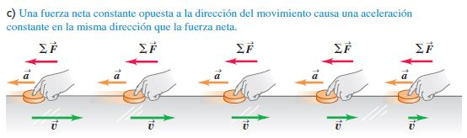
2ª LEY DE NEWTON o PRINCIPIO DE MASA

Slide 6
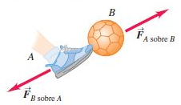
3ª LEY DE NEWTON o PRINCIPIO DE ACCIÓN Y REACCIÓN
Las fuerzas siempre actúan por pares iguales y opuestos.
“Si el cuerpo A ejerce una fuerza F_{AB} sobre el cuerpo B, este ejerce una fuerza de igual magnitud pero de dirección opuesta F_{BA}, sobre el cuerpo A.”
F_{AB} = - F_{BA}
Las fuerzas de acción y reacción son iguales y opuestas pero nunca se anulan porque actúan sobre cuerpos distintos.

Slide 7
Fuerza, masa y aceleración
FUERZA: influencia externa sobre un cuerpo que causa su aceleración.
Cuando la fuerza empieza a actuar, el cuerpo que estaba quieto se empieza a mover.
Si se impide que el cuerpo se mueva, lo que hace la fuerza es deformarlo o romperlo.
La fuerza la podemos medir en:
Kilogramo fuerza: Un cuerpo que tiene una masa de 1 Kg pesa 1 Kgf.
Un cuerpo que pesa 1 Kgf tiene una masa de 1 Kg.
Newton: 1 Newton = 1 kg x 1 m / s²
Equivalencia entre Kgf y N: 1 Kgf = 10 N
F
a

Slide 8
Fuerza, masa y aceleración
MASA: es una magnitud escalar y me indica la cantidad de materia que tiene un determinado cuerpo.
Cuanta más materia tenga un cuerpo, más difícil va a resultar moverlo.
La masa se mide en Kilogramos: Kg.

Slide 9
Fuerza, masa y aceleración
ACELERACIÓN: La aceleración es una magnitud vectorial y me indica qué tan rápido está aumentando o disminuyendo la velocidad de un cuerpo.
La aceleración se mide en m/s²
Si un cuerpo tiene una aceleración de 10 m/s², su velocidad aumenta en 10 m /s por cada segundo que pasa.
Al principio su velocidad es cero, después de un segundo será de 10 m/s, después de 2 s será de 20 m/s, etc.).

Slide 10

Peso
La fuerza con que la Tierra atrae a los objetos se llama fuerza PESO.
Antes la ley de Newton se escribía $\sum{\text{F}}$ = m.a. Ahora se va a escribir P = m.g.
La aceleración de la gravedad vale g =9,8 m/s² .
g
P

Slide 11
Diagramas de cuerpo libre
Cuerpo apoyado sobre el piso.
Cuerpo que cuelga de una soga.
Cuerpo cayendo por acción de su propio peso.
Cuerpo que es empujado por 2 fuerzas. F1>F2
g
F1
F2

Slide 12
Diagramas de cuerpo libre
Dos cuerpos unidos por una soga que son arrastrados por una fuerza F.
mA
mB
F
A
B

Slide 13
Diagramas de cuerpo libre
Dos cuerpos que pasan por una polea. PB > PA
a
A
B
a

Slide 14
Diagramas de cuerpo libre
Sistema de dos cuerpos de masas m1 y m2 que están unidos por una polea. Uno está en un plano horizontal y el otro cuelga de una soga.
a
A
B

Slide 15
Diagramas de cuerpo libre
Cuerpo que cae por un plano inclinado
Descomposición de la fuerza peso en 2 direcciones: una paralela al plano inclinado y otra perpendicular.
m
a
30 °

Slide 16
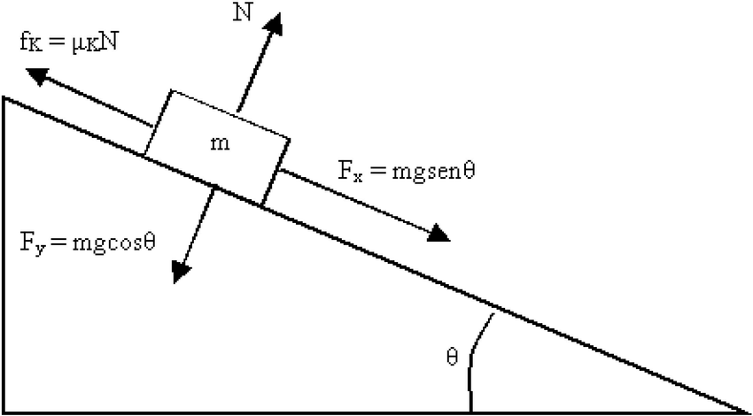
Diagramas de cuerpo libre
La fuerza que acelera el cuerpo es P_{x} .
P_{y} y N no tienen influencia sobre lo que pasa en el eje x porque apuntan en la dirección del eje y.
ΣF_{x} = m.a_{x}
P_{x} = m.a_{x}
P . sen θ = m.a_{x}
m. g. sen θ = m.a_{x}
a = g . sen θ
La aceleración con la que un cuerpo cae por un plano inclinado sin rozamiento no depende de la masa.
a

